Slide 1
Doxygen简介
主讲人：谢飞

Slide 2
一、Doxygen系列软件介绍
1、Doxygen
Doxygen是一种开源跨平台的，以类似JavaDoc风格描述的文档系统
支持C、C++、Java、Objective-C等语言
Doxgen可以从一套归档源文件开始，生成HTML格式的在线类浏览器，或离线的LATEX、RTF参考手册
下载链接：http://www.stack.nl/~dimitri/doxygen/download.html

Slide 3
2、Graphviz
Graphviz(Graph Visualization Software)是一个由AT&T实验室启动的开源工具包,用于绘制DOT语言脚本描述的图形。
要使用Doxygen生成依赖图、继承图以及协作图，必须先安装graphviz软件
下载链接：http://www.graphviz.org/download/
3、HTML Help WorkShop
制作CHM文件的最佳工具，它能将HTML文件编译生成CHM文档
下载链接：https://docs.microsoft.com/zh-cn/previous-versions/windows/desktop/htmlhelp/microsoft-html-help-downloads

Slide 4
二、软件的配置和使用
1、Wizard->Project
（1）工作目录: 在配置完成之后可以把配置文件存在这个目录里
（2）源代码目录: 编写的程序代码所在目录
（3）生成参考文件目录: 最终说明文档生成目录
（4）项目名称：生成文档的名称
（5）项目简介
……..

Slide 5
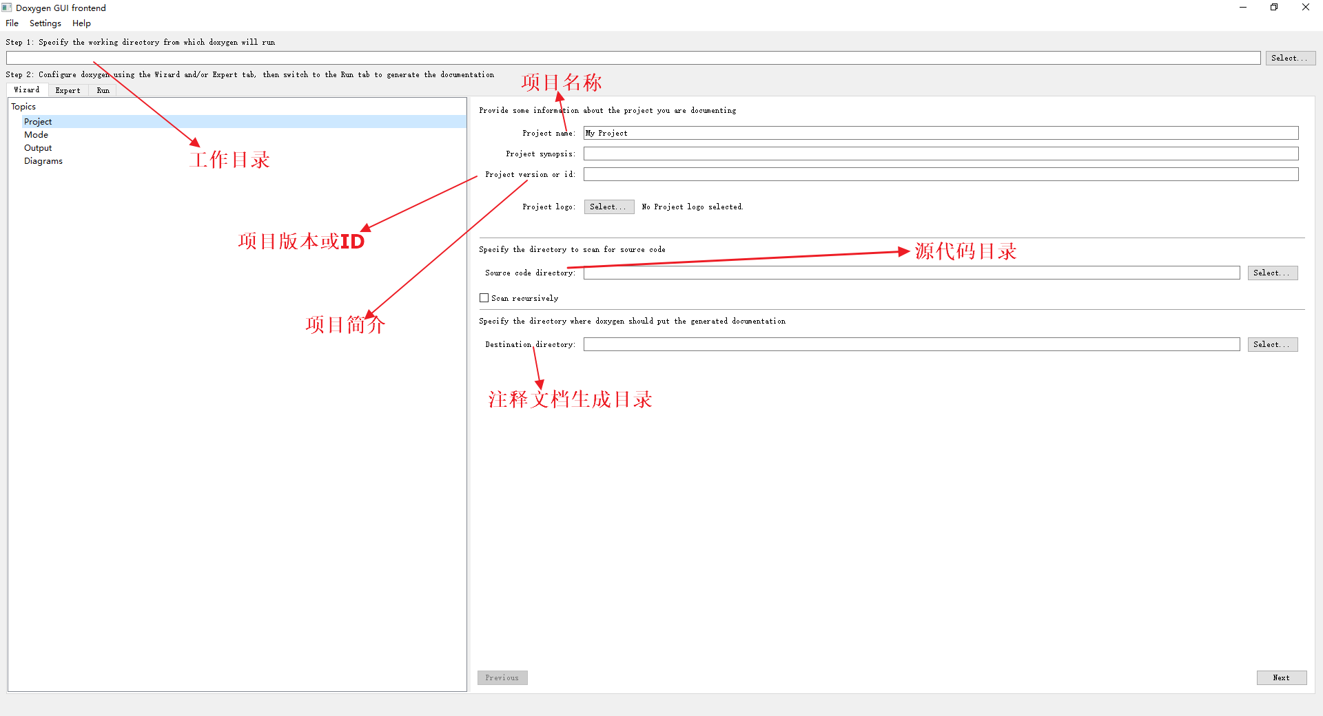

Slide 6
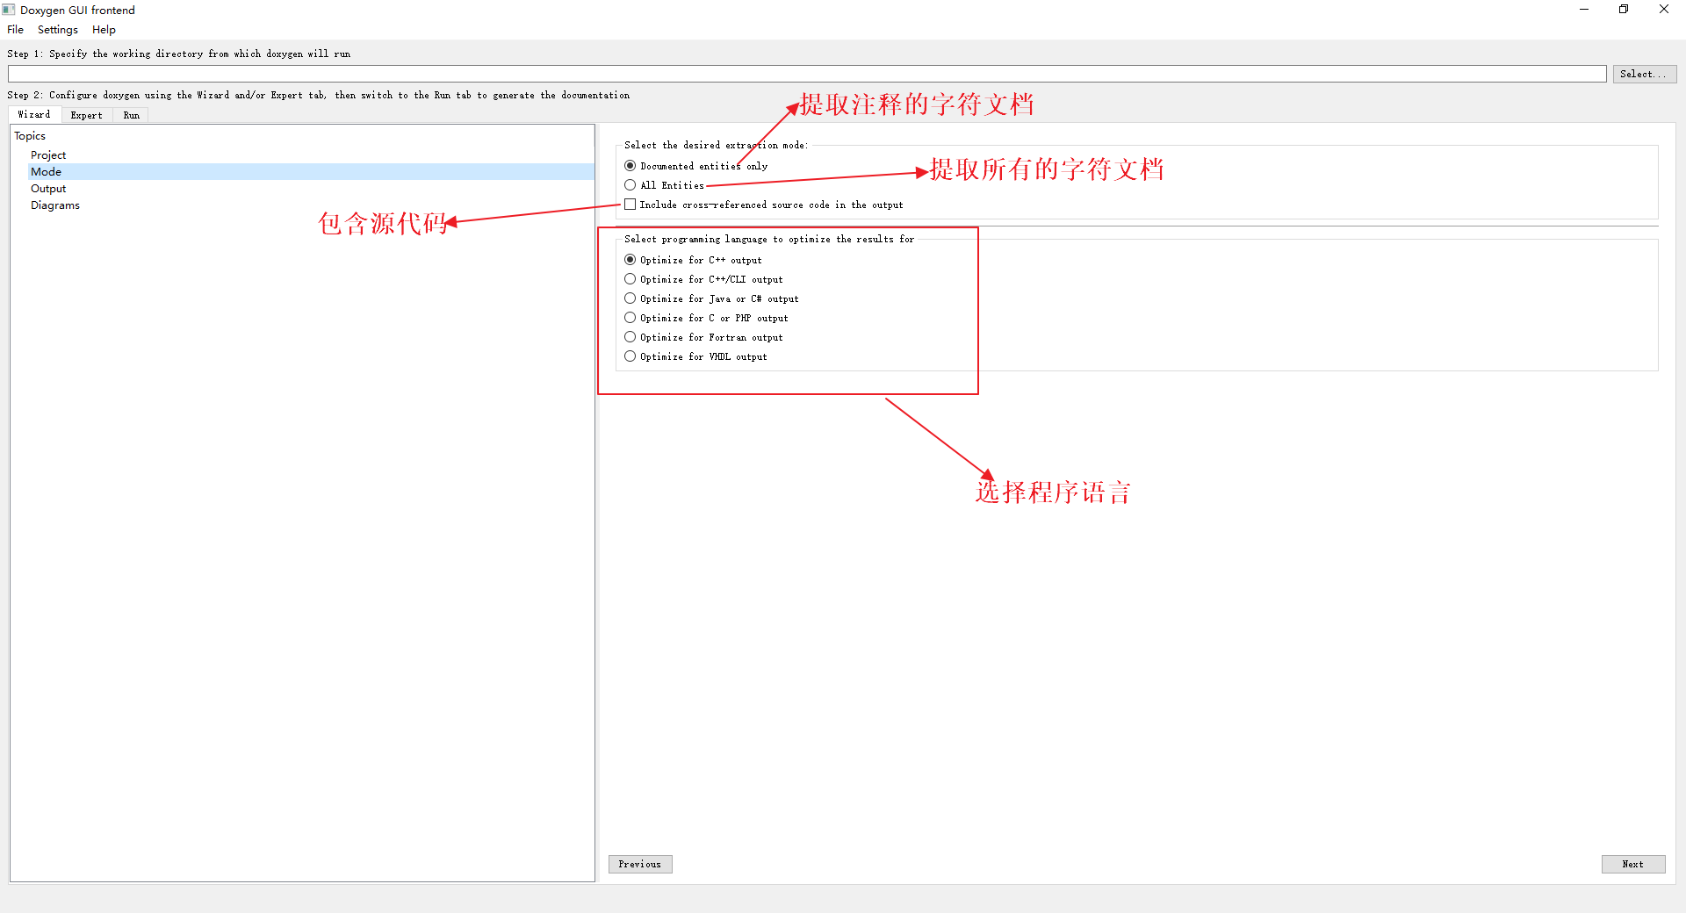
2、Wizard->Mode
选择编程语言对应的最优化结果，按照编程语言选择。

Slide 7
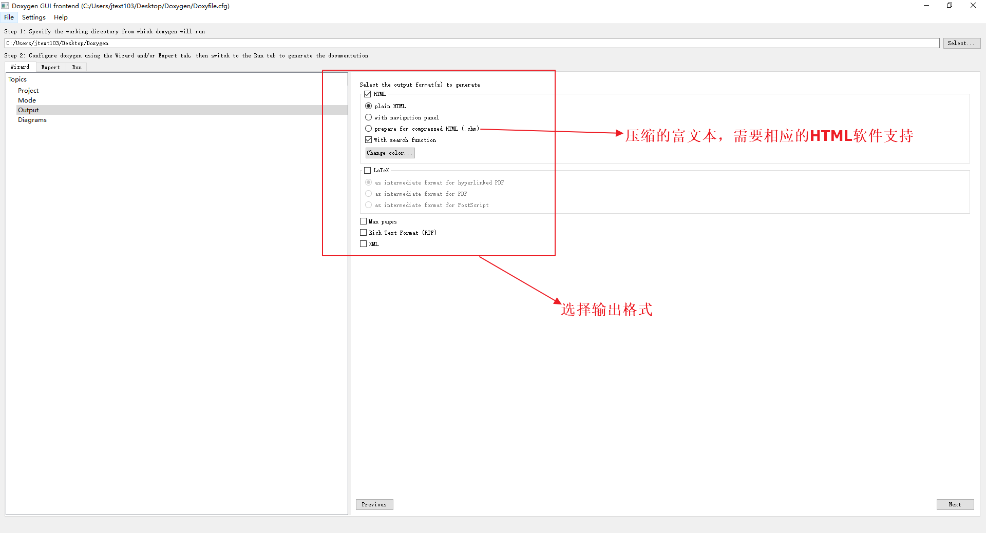
3、Wizard->Output
选择输出格式

Slide 8
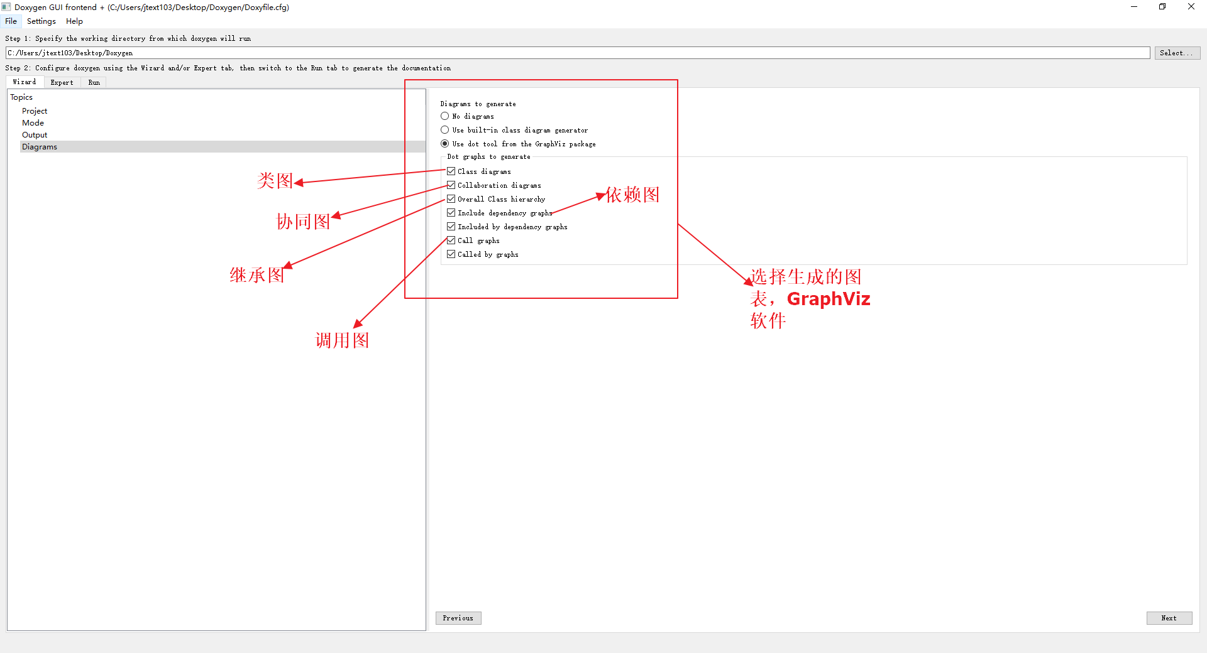
4、Wizard->Diagrams
选择输出关系图

Slide 9
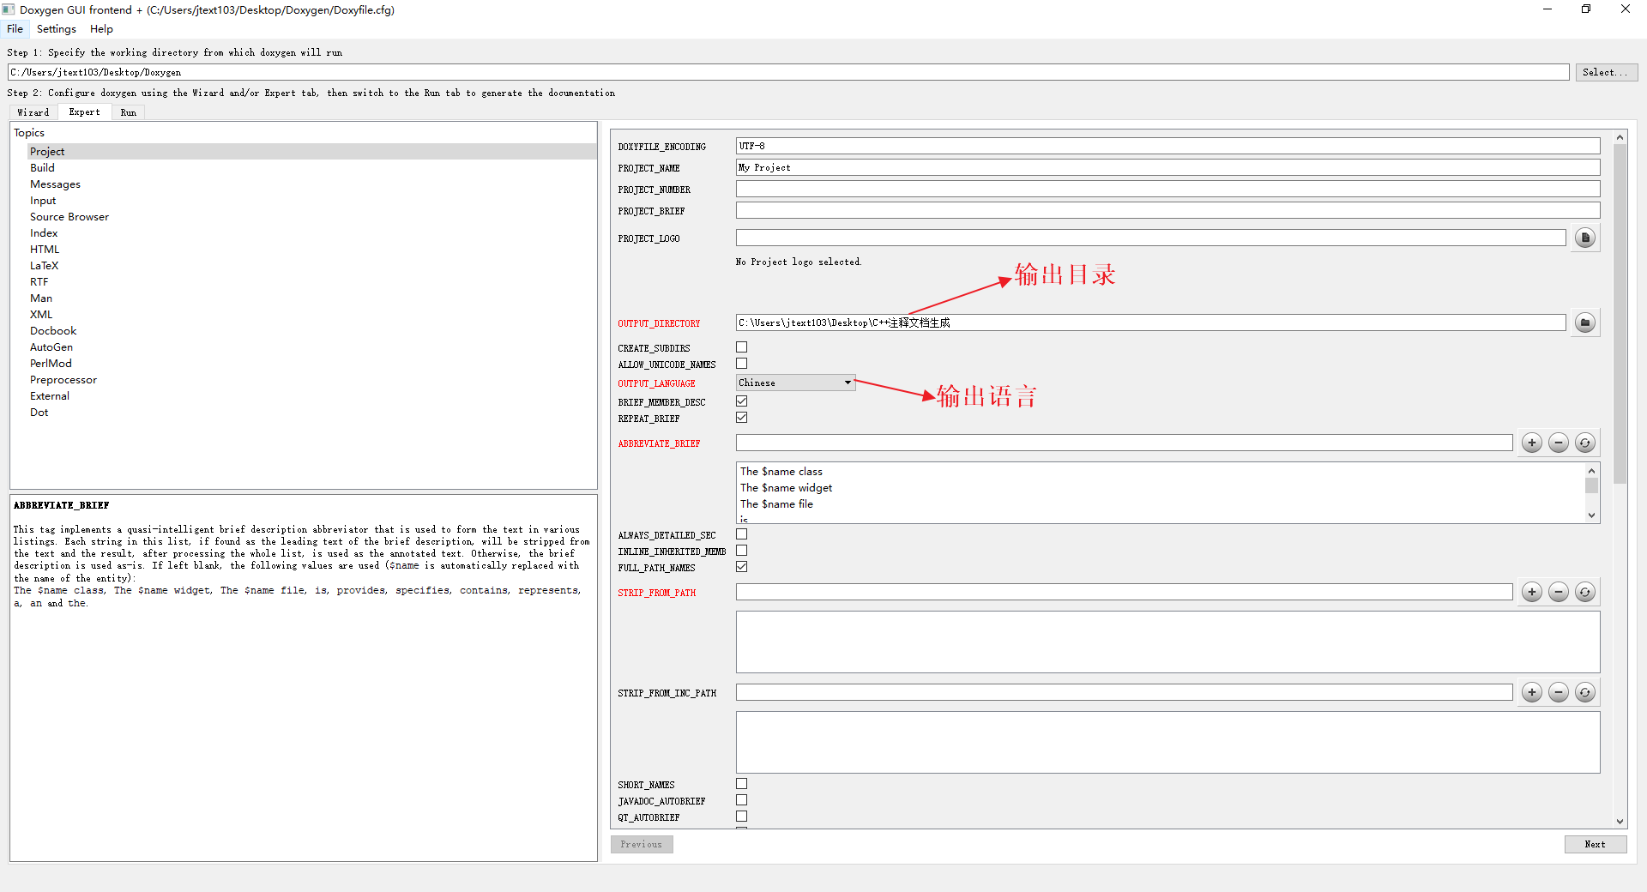
5、Expert-> Project

Slide 10
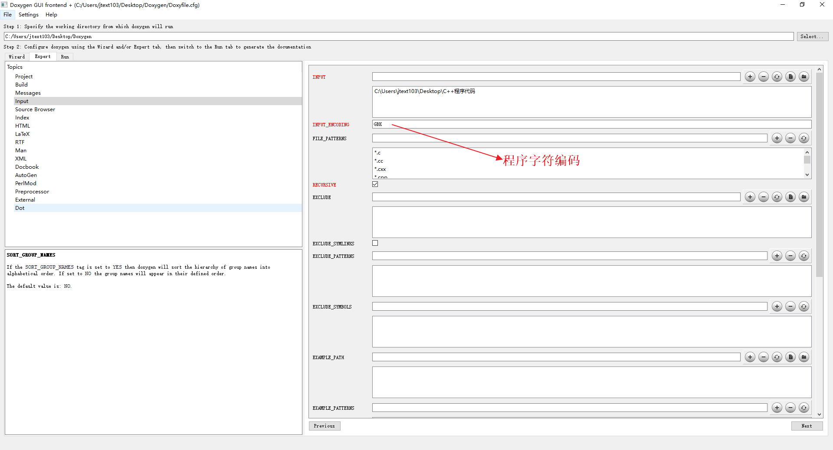
6、Expert-> Input

Slide 11
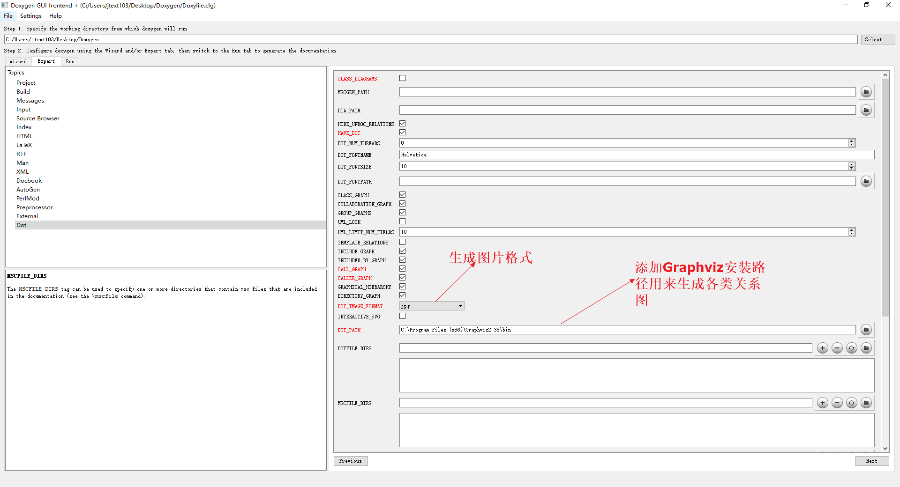
7、Expert->Dot

Slide 12
8、存储配置信息
（1）File->Save as, 取一个名，默认为Doxyfile，加.cfg,点击保存。
（2）如果需要改变配置文件，改动之后再Save替换之前的配置文件即可。
9、点击Run->Run Doxygen 即可运行Doxygen，输出完成后点击index.html文件即可查看文档说明

Slide 13
三、Doxygen注释规范简介
Doxygen注释块其实就是在C、C++注释块的基础添加一些额外标识,使Doxygen把它识别出来, 并将它组织到生成的文档中去
在每个代码项中都可以有两类描述：
简述(brief)
详细描述(detailed)
注：两种可选但不能全无

Slide 14
1、标识详细描述方法
（1）JavaDoc风格，在C风格注释块开始使用两个星号'*'：
/**
* ... 描述 ...
*/
（2）Qt风格代码注释,即在C风格注释块开始处添加一个叹号'!‘:
/*!
* ... 描述 ...
*/

Slide 15
（3）使用连续两个以上C++注释行所组成的注释块, 而每个注释行开始处要多写一个斜杠或写一个叹号：
///
/// ... 描述 ...
///

Slide 16
2、标识简要描述方法
（1）推荐使用@brief命令强制说明，例如：
/**
* @brief 简要注释Brief Description.
*/
（2）///

Slide 17
3、注意事项
（1）Doxygen并不处理所有的注释，doxygen重点关注与程序结构有关的注释，比如：文件、类、结构、函数、全局变量、宏等注释，而忽略函数内局部变量、代码等的注释。
（2）注释应写在对应的函数或变量前面。JavaDoc风格下，自动会把第一个句号"."前的文本作为简要注释，后面的为详细注释。你也可以用空行把简要注释和详细注释分开。注意要设置JAVADOC_AUTOBRIEF或者QT_AUTOBRIEF设为YES。

Slide 18
（3）先从文件开始注释，然后是所在文件的全局函数、结构体、枚举变量、命名
空间→命名空间中的类→成员函数和成员变量。

Slide 19
4、Doxygen常用指令
@file 档案的批注说明（其中@也可以用‘\’代替）
@author 作者的信息
@brief 用于class 或function的简易说明
@param 主要用于函数说明中，后面接参数的名字，然后再接 关于该参数的说明
@return 描述该函数的返回值情况
@retval 描述返回值类型

Slide 20
@note 注解
@attention 注意
@warning 警告信息
@enum 引用了某个枚举，Doxygen会在该枚举处产生一个链接
@var 引用了某个变量，Doxygen会在该枚举处产生一个链接
@class 引用某个类，格式：@class <name> [<header-file>] [<header-name>]
@exception 可能产生的异常描述

Slide 21
@see 作为一个参考链接 @since 通常用来说明从什么版本、时间写此部分代码。
@fn 声明一个函数

Slide 22
5、Doxygen注释实例
文件注释
类和成员注释
函数注释
枚举注释
全局变量和全局宏

Slide 23
文件注释
文件不在任何东西里面，所以不能像类、函数等在上方放注释，只能用@file方式定义，其格式如下：
[]表示可选项，{}表示重复0到N次，<>表示必须参数
一般@file后我们空着，Doxygen会默认为是@file所在文件的文件名。
@brief 为简明注释说明
@author 为作者列表
@date 为日期
@version 为版本号
@note 为注解

Slide 24
类和成员注释
文件不在任何东西里面，所以不能像类、函数等在上方放注释，只能用@file方式定义，其格式如下：
如果对文件、结构体、联合体、类或者枚举的成员进行文档注释的话,并且要在成员中间添加注释,而这些注释往往都是在每个成员后面。为此,可以使用在注释段中使用'<'标识
例如：
int var; /**< Detailed description after the member */

Slide 25
函数注释
任何函数都必须要有简要注释和详细注释，习惯用法如下：

Slide 26
枚举注释
每个枚举定义必须添加注释,格式如下:

Slide 27
全局变量和全局宏注释
全局变量和全局宏必须要有注释，如果注释较短，则可以在所注释代码上方用 /** @brief some brief description */或右方用 /**< some brief description */进行简要注释。

